Slide 1
분석 데이터 전처리
평 가 작 업 지 시 서
[2001010510_21v4]
📌 제출 방법 : 학사시스템 능력 평가 게시판 및 GitHub Repository → 본인 Branch Push
이름 : 김나현
수행날짜 : 2026-07-28
Branch 이름 (영문) : kimnahyeon
📂 업로드 파일 10_분석데이터전처리_이름.pptx, README.md, ipynb파일, prj_data_cleaned.csv
🔗 Repository https://github.com/seokssaem/bigdata-2026.git

Slide 2
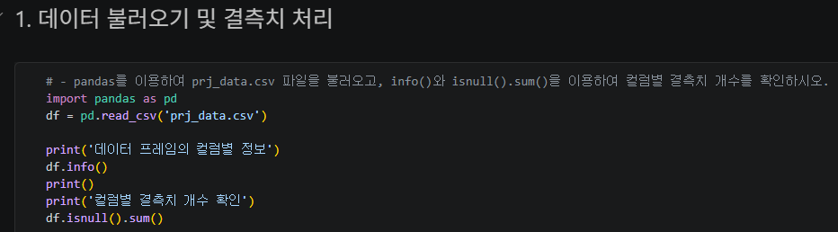
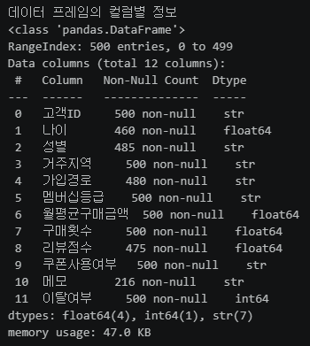
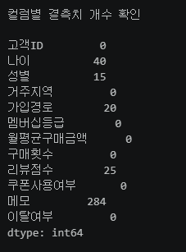

Slide 3
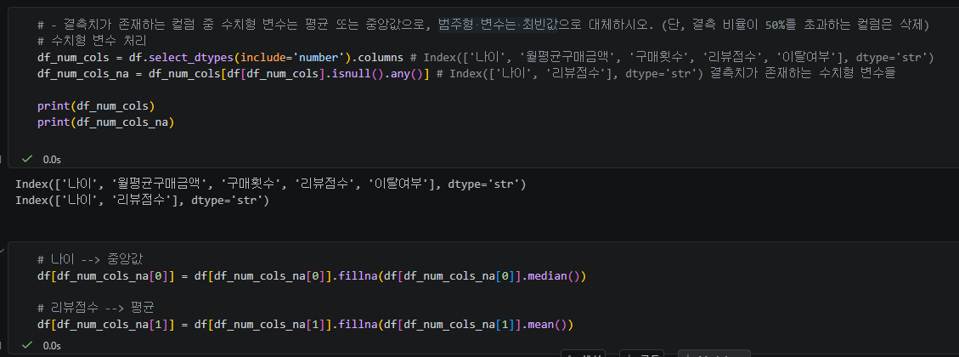

Slide 4
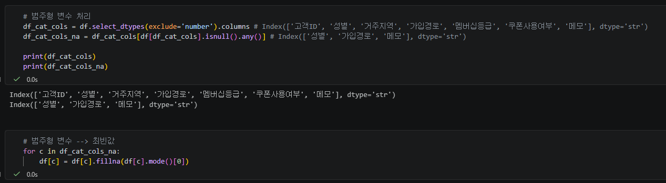
2. 이상치 탐지 및 처리

Slide 5
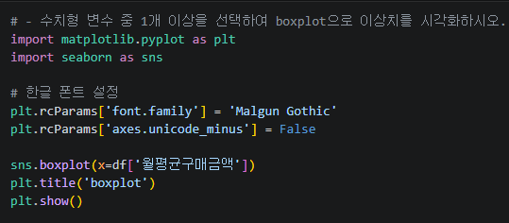
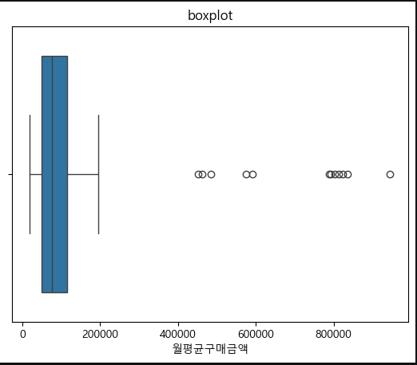

Slide 6
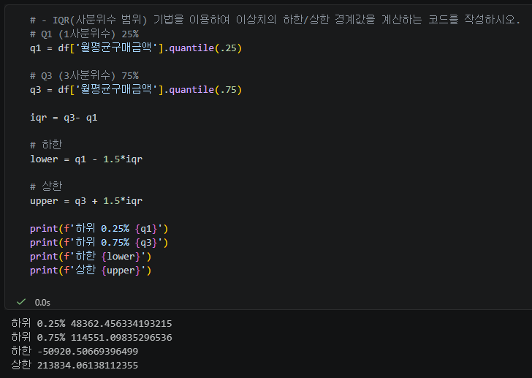

Slide 7
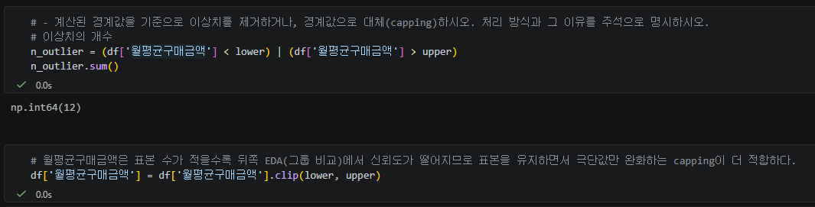

Slide 8
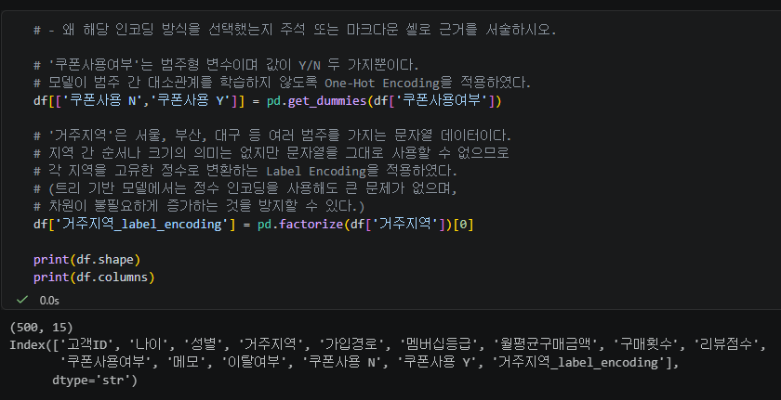
3. 범주형 변수 인코딩

Slide 9
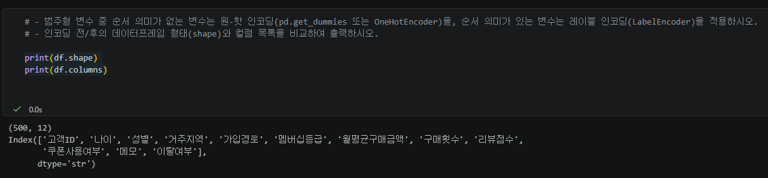
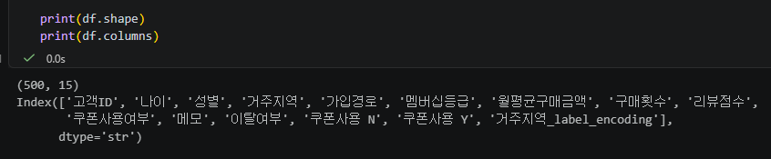

Slide 10
4. 파생변수 생성 및 스케일링

Slide 11
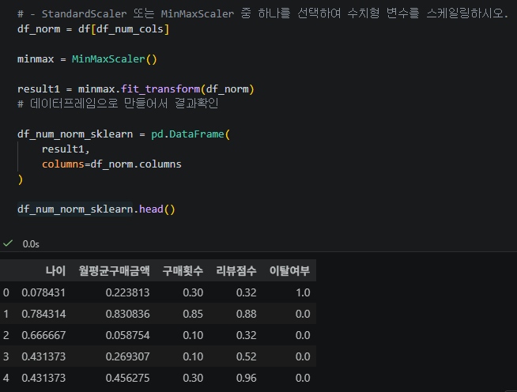

Slide 12
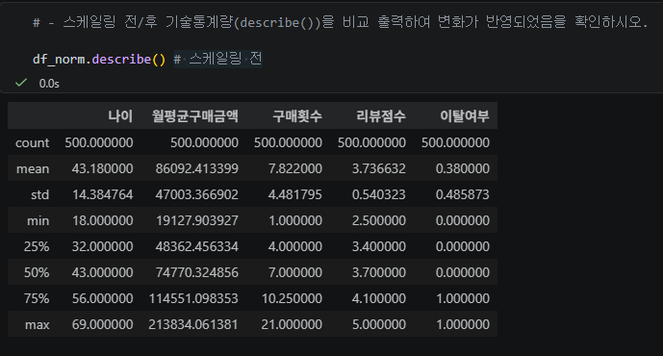
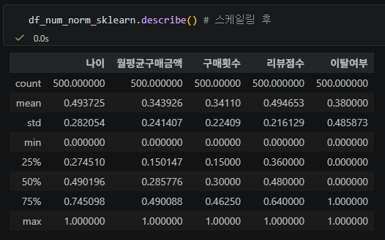

Slide 13
